Slide 1
Menulis Latar Belakang, Merumuskan Masalah & Tujuan
(Bab I)

Slide 2
Latar Belakang
Konteks topik penelitian dengan situasi global (internasional/regional?, nasional, propinsi, Kab/Kota, Lokal).
Identifikasi masalah lokal (lokasi penelitian)
Review literatur (kajiaan teoritis dan empiris)
Alternatif solusi yang ditawarkan peneliti
Alasan mengapa menetapkan masalah tersebut diteliti.

Slide 3
Rumusan Masalah
Dua tahap dalam perumusan masalah :
1). Problem Statement
- Pernyataan besaran masalah (kuantifikasi)
- Uraiakan kondisi variabel bebas yang secara
teoritis diduga kuat sebagai penyebab besarnya
masalah (secara teoritis, fakta penelitian lain)
2). Research Question
- Pertanyaan yang mengkaitkan masalah yang
terjadi dengan variabel bebas (faktor risiko) yang
diduga “related”

Slide 4
What information should be included in the statement of the problem ?
A brief description of the socio-economic and cultural characteristics
A description of the nature of the problem (the discrepancy between what is and what should be) and the size, distribution and severity of the problem (who is affected, where, since when, and what are the consequences for those affected.
An analysis of the major factors that may influence the problem and discussion why certain factors need more investigation.
A brief description of any solution to the problem that have been tried in the past.
A description of the type of information expected to the result from the research.

Slide 5
Tujuan Penelitian :
Tujuan Umum :
- Output akhir dari suatu penelitian.
- Relevan dengan masalah penelitian
- Bisa tercapai kalau tujuan khusus tercapai
Tujuan Khusus :
- Penjabaran secara operasional dari tujuan umum.
- Terukur (measurable)
- Bersifat deskriptif dan atau analitik
- Sarana untuk mencapai tujuan umum

Slide 6
Sebuah catatan
Tujuan khusus tidak boleh dirumuskan dengan kata2 : Mengetahui
Mengerti
Memahami
Tujuan khusus harus terukur (measurable)
Dengan kata: Mendeskripsikan, mengukur,
menganalisis, menghitung,
menilai, dll.

Slide 7
Tinjauan Pustaka
Hal penting:
Sumber-sumber tinjauan pustaka:
1. Kajian teoritis (teks book)
2. Kajian empiris (hasil penelitian, artikel jurnal)
3. Communicating with researchers and agencies that
have experience in studying the research topic of
interest may also be a useful method for obtaining
more information on a study topic, including unpublished or
internally published results and subjective impressions (so
called“grey literature”)
Seberapa banyak tinjauan pustaka?
1. Relevan dg topik penelitian.
2. Terkini (up to date)

Slide 8
Untuk apa Tinjauan Pustaka
Membangun kerangka teori dan konsep
Kerangka teori: Bagan skematis yang menunjukkan
hubungan antar variabel dari seluruh variabel yang mungkin
secara simultan, yang bermuara menuju variabel interes
penelitian (terikat).
Kerangka konsep: Bagan skematis hubungan antar variabel
yang akan diteliti, dan merupakan bagian dari kerangka teori.
2. Merancang metode penelitian (sebelum penelitian)
Merumuskan hipotesis, mendefinisikan secara operasional
variabel, pengembangan instrumen
Membahas hasil dan temuan penelitian (setelah penelitian)

Slide 9
Membangun Kerangka Teori
Kualitas bensin
Kecukupan Bensin
Kondisi Membran
KecukupanSuply angin
Mobil distater sering troubel
Masa pakai
Kondisi Busi
Koneksitas Kabel busi
Jenis bahan Sel
Sel Rusak
Kondisi ACCU
Kondisi Kabel/panel
Kecukupan Air ACCU
Intensitas penggunaan mobil

Slide 10
Predisposing Factors:
- Knowledge
- Beliefs
- Values
- Attitudes
- Confidence
-Capacity
Genetics
Enabling factors:
-Availability of health resources
-Accessibility of Health resources
-Community/government laws, priority and
commitment to health
-Health related skills
Specific
Behavior by
Individuals
or by
organizations
Health
Reinforcing Factors:
Family
Peers
Teachers
Employers
Health providers
Community leaders
Decision makers
Environment
(conditions of
Living)
Behavioral determinants of health and disease : Lawrence W. Green & Robert A Hiatt; 2011

Slide 11
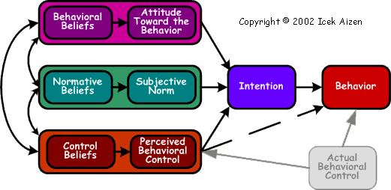
THEORY OF PLANNED BEHAVIOR CONCEPTUAL MODELS

Slide 12
Individual Perceptions
Modifying Factors
Likelihood of Action
Demographics
Personality
SES
Knowledge
Perceived Benefits
minus
Perceived Barriers
Perceived Susceptibility
Perceived Severity
Perceived threat
Likelihood of
Behavior change
Cues to Action
Education
Symptoms
Media

Slide 13
Model Perilaku Organisasi Stephen P. Robbins, Tinothy A. Judge. 2008
Produktivitas
Ketidakhadiran
Hasil manusia
Turn over karyawan
Perilaku menyimpang di tempat kerja
Kewargaan organisasional
Kepuasan kerja
Kebijakan-kebijakan dan praktik SDM
TINGKAT SISTEM-SISTEM ORGANISASI
Kultur organisasi
Struktur dan desain organisasi
Pembuatan kepu-tusan kelompok
Kepemimpinan
TINGKAT KELOMPOK
Perubahan dan stres
Komunikasi
Struktur kelompok
Tim-tim kerja
Konflik
Kekuatan dan politik
Karakteristik biografi
TINGKAT INDIVIDUAL
Kepribadian dan emosi
Persepsi
Nilai-nilai dan sikap
Pembuatan keputusan individual
Motivasi
Masukan manusia
Kemampuan
Pembelajaran individual

Slide 14
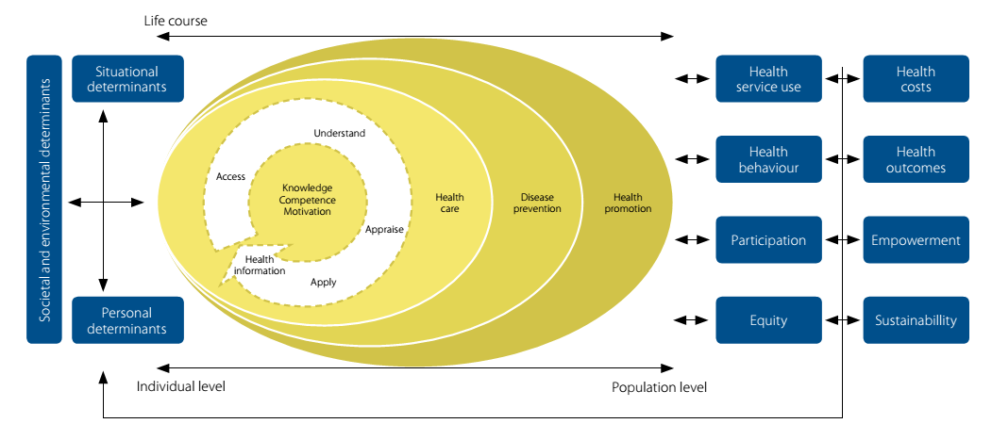
Health literacy conceptual framework
(Sørensen et al., 2012)
Faculty of Health Sciences Dian Nuswantoro University
Notes:
Upsize the font

Slide 15
KERANGKA KONSEP
Kerangka konsep adalah bagian dari kerangka teori yang akan diteliti
Variabel yang ditulis hanya yang diteliti

Slide 16
Buat Latar Belakang, Rumusan Masalah, Tujuan Penelitian dan Kerangka Teori Penelitian Anda !

